Slide 1
3.3 컨트롤러
컨트롤러는 MVC의 세 가지 컴포넌트 중 가장 많은 책임을 가지고 있다.
사용자의 요청을 분석 후에 서비스 계층의 비즈니스 로직을 담당하는 메소드를 불러서 요청에 따른 작업을 수행 하는 과정에서, 컨트롤러의 역할은 서비스 계층의 메소드를 선정 및 파라미터 타입에 맞게 정보를 변환해주는 것이다.
컨트롤러는 서비스 계층의 메소드가 돌려준 결과를 보고 어떤 뷰를 보여줘야하는지 결정해야 한다.
Notes:
서블릿이 넘겨주는 http요청은 httpServletRequest 오브젝트에 담겨있다.
HttpServletRequest에서 필요한 사용자 요청정보를 추출 > 올바르게 요청했는지 검증 > 필수 항목 체크, 바른 형식, db정보와 비교, 문제시 적절한 예외처리 필요.
3. 결과에 따라 뷰도 달라지기 때문에 페이지가 바뀌도록 리다이렉트 해줘야한다. 결과에 따라 다른 뷰를 선택하기도 해야한다. 적절한 URL만들 필요가 있다.

Slide 2
3.3.1 컨트롤러의 종류와 핸들러 어댑터
* Servlet / SimpleServletHandlerAdapter
표준 서블릿
서블릿을 컨트롤러로 사용했을 때의 장점은 서블릿 클래스 코드를 그대로 유지하면서 스프링 빈으로 등록된다는 점
Servlet 타입의 컨트롤러는 모델과 뷰를 리턴하지 않음
Notes:
스프링 MVC가 지원하는 컨트롤러의 종류는 네 가지
핸들러 어댑터의 종류도 네 가지
각 컨트롤러를 DispatcherServlet에 연결해주는 핸들러 어댑터가 하나씩 있어야하므로

Slide 3
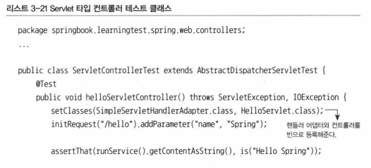
3.3.1 컨트롤러의 종류와 핸들러 어댑터
Notes:
AbstractDispatcherServletTest를 사용해 태스트 코드를 작성했다. 덕분에 XML 설정파일을 만들지 않고도 스프링 MVC에서 컨트롤러가 동작하는 것을 테스트할 수 있다.
원래는 XML 설정에 다음과 같이 핸들러 어댑터를등록해줘야한다.

Slide 4
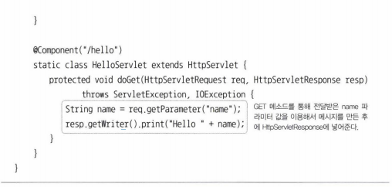
3.3.1 컨트롤러의 종류와 핸들러 어댑터
Notes:
AbstractDispatcherServletTest를 사용해 테스트 코드를 작성했다. 덕분에 XML 설정파일을 만들지 않고도 스프링 MVC에서 컨트롤러가 동작하는 것을 테스트할 수 있다.
원래는 XML 설정에 다음과 같이 핸들러 어댑터를등록해줘야한다.

Slide 5
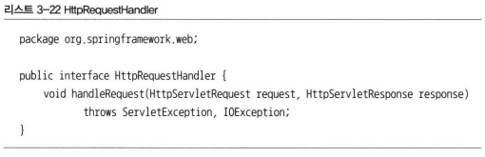
3.3.1 컨트롤러의 종류와 핸들러 어댑터
* HttpRequestHandler / HttpRequestHandlerAdapter
인터페이스로 정의된 컨트롤러 타입, 아래의 인터페이스를 구현해서 컨트롤러로 만듬
HttpRequestHandler는 모델과 뷰 개념이 없는 Http 기반의 RMI와 같은 로우레벨 서비스를 개발할 때 이용할 수 있다.
Notes:
서블릿 인터페이스와 비슷하다. 실제로 httpRequestHandler는 서블릿 처럼 동작하는 컨트롤러를 만들기 위해 사용한다. 전형적인 서블릿 스펙을 준수할 필요 없이 http프로토콜을 기반으로 한 전용서비스를 만들려고 할 때 사용 할 수 있다.RMI 외부의 메소드를 호출할 때 사용하는 기술
지원하는 라이브러리 .

Slide 6
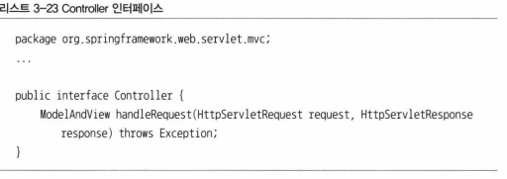
3.3.1 컨트롤러의 종류와 핸들러 어댑터
* Controller / SimpleControllerHandlerAdapter
인터페이스로 정의된 컨트롤러 타입, 아래의 인터페이스를 구현해서 컨트롤러로 만듬
스프링 MVC의 가장 대표적인 컨트롤러 타입
Notes:
Controller 컨트롤러는 DispatcherServlet이 컨트롤러와 주고 받는 정보를 그대로 메소드의 파라미터와 리턴 값으로 갖고 있다. 가장 대표적인 컨트롤러 타입 (많이 사용됨)
컨트롤타입의 컨트롤러는 Controller 인터페이스를 구현하기만 하면 되기때문에 특정 클래스를 상속하도록 강제하는 여타 MVC 프레임워크의 컨트롤러보다 유연하게 클래스를 설계할 수 있다는 장점이 있다.
하나당 하나를 만들어야한다.

Slide 7

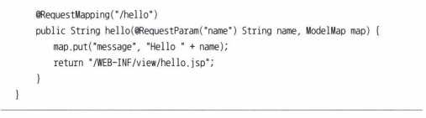
3.3.1 컨트롤러의 종류와 핸들러 어댑터
* AnnotationMethodHandlerAdapter
컨트롤러의 타입이 정해져 있지 않다. (제한이 없음)
컨트롤러 하나가 하나 이상의 URL에 매핑될 수 있다.
DefaultAnnotationHandlerMapping 핸들러 매핑과 함께 사용해야 한다.

Slide 8
3.3.2 핸들러 매핑
HTTP 요청 정보를 이용해서 이를 처리할 핸들러 오브젝트, 즉 컨트롤러를 찾아주는 기능을 가진 DispatcherServlet의 전략이다.
하나의 핸들러 매핑 전략이 여러 가지 타입의 컨트롤러를 선택할 수 있다.
다섯 가지 핸들러 매핑을 제공(스프링)

Slide 9
3.3.2 핸들러 매핑
BeanNameUrlHandlerMapping
ControllerBeanNameHandlerMapping
ControllerClassNameHandlerMapping
SimpleUrlHandlerMapping
DefaultAnnotationHandlerMapping
Notes:
디폴트 핸들러 매핑의 하나. 빈의 이름에 들어 있는 url을 http요청의 url과 비교해서 일치하는 빈을 찾아준다.
빈의 아이디나 빈 이름을 이용해 매핑해주는 핸들러 매핑전략이다
빈 이름대신 클래스 이름을 url에 매핑해 주는 매핑 클래스이다.
Url과 컨트롤러의 매핑정보를 한 곳에 모아놓을 수 있는 핸들러 매핑전략
애노테이션을 컨트롤러 클래스나 메소드에 직접 부여하고 이를 이용해 매핑하는 전략
***중요하다. 자주쓴다.
핸들러 매핑 10가지 외워두라

Slide 10
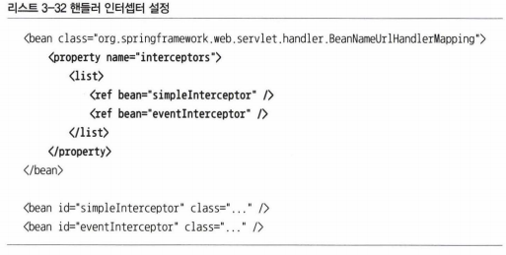
3.3.3 핸들러 인터셉터
DispathcerServlet이 컨트롤러를 호출하기 전과 후에 요청과 응답을 참조하거나 가공 할 수 있는 일종의 필터 (서블릿 필터와 유사한 개념)
Notes:
필터는 웹 어플리케이션에서 작동 ..
인터셉터는 스프링에서 작동..

Slide 11
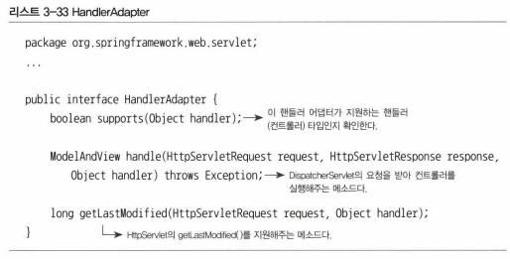
3.3.4 컨트롤러 확장
HandlerAdapter
Notes:
컨트롤러는 DispatcherServlet과 컨트롤러 사이에 주고 받는 정보를 그대로 반영하고 있는, 스프링mvc의 기초가 되는 컨트롤러 인터페이스인 만큼 컨트롤러를 구현해서 공통적인 기반의 컨트롤러를 만드는것이 대개 가장 손쉬운 접근 방법이다.
하지만 이는 단점이 하나 있다. 개별 컨트롤러가 특정 클래스를 상속하도록 강제한다는 점이다.

Slide 12
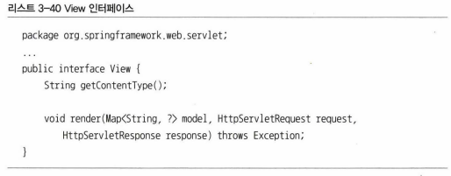
3.4.1 뷰
MVC 아키텍처에서 모델이 가진 정보를 어떻게 표현해야하는지에 대한 로직을 갖고 있는 컴포넌트

Slide 13
3.4.1 뷰
InternalResourceView
JstlView
- RequestDispatcher 를 이용한 JSP뷰 생성
req.setAttribute(“message”, message);
req.getRequestDispatcher(“/WEB-INF/view/hello.jsp”).forward(req, res);
InternalResourceView 의 사용
public class HelloController implements Controller {
...
public ModelAndView handleRequest(HttpServletRequest req, HttpServletResponse res) throws Exception {
Map<String, Object> model = new HashMap<String, Object>();
model.put("message", message);
View view = new InternalResourceView("/WEB-INF/view/hello.jsp");
return new ModelAndView(view, model);
}
}

Slide 14
3.4.1 뷰
RedirectView
return new ModelAndView(new RedirectView("/main");
return new ModelAndView("redirect:/main");
Velocity View
FreeMarker View
MarshallingView
AbstractAtomFeedView
AbstractRssFeedView
Notes:
1~2. 모두 벨로시티와 프리마커라는 두 개의 대표적인 자바 템플릿 엔진을 뷰로 사용하게 해준다.
3. 스프링 3.0에서 새롭게 등장한 OXM( Object – XML Mapping ) 추상화 기능을 활용해서 application/xml타입의 XML 콘텐트를 작성하게 해주는 편리한 뷰.
4~5.application/atom+xml과 application/rss+xml타입의 피드 문서를 생성해주는 뷰.

Slide 15
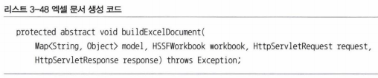
3.4.1 뷰
AbstractExcelView
AbstractJExcelView
AbstractPdfView
Notes:
이름에서 알 수 있듯이 엑셀과 pdf를 만들어주는
가.뷰 아파치 poi라이브러리를 이용해 엑셀뷰를 만든다. (자주 사용됨)
나. 엑셀지원 api를 이용해 만듬
다. Itext 프레임워크 api로 만듬

Slide 16
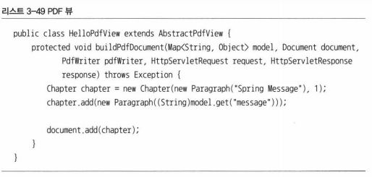
3.4.1 뷰
Notes:
이름에서 알 수 있듯이 엑셀과 pdf를 만들어주는
가.뷰 아파치 poi라이브러리를 이용해 엑셀뷰를 만든다.
나. 엑셀지원 api를 이용해 만듬
다. Itext 프레임워크 api로 만듬

Slide 17
3.4.1 뷰
XstlView
TilesView
AbstractJasperReportsView
MappingJacksonJsonView
Notes:
1~3. XSLT변환을 이요해 뷰를 생성
4. ajax에서 많이 사용되는 JSON타입의 콘텐트를 작성해주는 뷰.

Slide 18
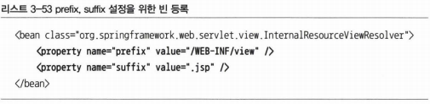
3.4.2 뷰 리졸버
핸들러 매핑이 URL으로 부터 컨트롤러를 찾아주는 것처럼, 뷰 이름으로 부터 사용할 뷰 오브젝트를 찾아준다.
ViewResolver 인터페이스를 구현해서 만들어진다.
InternalResourceViewResolver
Notes:
세팅방법.
엥귤러 / 리엑트

Slide 19
3.4.2 뷰 리졸버
VelocityViewResolver
FreeMarkerViewResolver
벨로시티 뷰 설정
<bean id="velocityConfig" class="org.springframework.web.servlet.view.velocity.VelocityConfigurer">
<property name="resourceLoaderPath" value="/WEB-INF/velocity/">
</bean>
<bean id="viewResolver" class=org.springframework.web.servlet.view.velocity.VelocityViewResolver">
Notes:
컨트롤러가 돌려준 뷰 이름에 prefix와 suffix를 붙여서 실제 템플릿 파일 이름을 생성한다.
다만 , jsp와는 다르게 템플릿의 경로를 만들 때 사용할 루트 패스를 미리 VelocityConfigurer이나
FreeMarkerConfigurer로 지정해줘야 한다. 그래서 prefix는 잘 사용하지 않는다.

Slide 20
3.4.2 뷰 리졸버
ResourceBundleViewResolver
XmlViewResolver
BeanNameViewResolver
view.properties 파일
hello.(class)=org.springframework.web.servlet.view.JstlView
hello.url="WEB-INF/view/hello.jsp
main.(class)=org.springframework.web.servlet.view.velocity.VelocityView
main.url=main.vm
Notes:
컨트롤러마다 뷰의 종류가 달라진다면 한 가지 뷰만을 지원하는 뷰 리졸버를 사용할 수 없다.
이런 경우에는 외부 리소스 파일에 각 뷰 이름에 해당하는 뷰 클래스와 설정을 담아두고, 이를 참조하는 위의 리졸버들을 사용하면 된다.

Slide 21
3.4.2 뷰 리졸버
ResourceBundleViewResolver
XmlViewResolver
BeanNameViewResolver
다중 뷰 리졸버 설정
<bean class="org.springframework.web.servlet.view.ResourceBundleViewResolver">
<property name="order" value="0" />
</bean>
<bean class="org.springframework.web.servlet.view.InternalResourceViewResolver"/>

Slide 22
3.4.2 뷰 리졸버
ContentNegotiatingViewResolver
- 뷰의 종류를 선택하는 컨트롤러 코드
if ("xml".equals(req.getParameter("type"))) {
return new ModelAndView(helloMarshallingView, model);
}
else {
return new ModelAndView("/WEB-INF/view/hello.jsp", model);
}
Notes:
미디어 타입 정보를 활용해서 다른 뷰 리졸버에게 뷰를 찾도록 위임한 후에 가장 적절한 뷰를 선정해서 돌려준다. 뷰 리졸버를 결정해주는 리졸버라고 볼 수 있다.
RESTful 스타일의 웹사이트는 같은 리소스에 대해 다양한 타입의 콘텐트를 제공해준다는 특징이 있다.

